Slide 1
Какая статья (не) сработает

Slide 2
Что есть хороший текст?
Заказчик
Автор
Редактор / менеджер
Читатель
Интересен читателю

Slide 3
Реакция читателя: параметры
Просмотрели страницу – 6500-11 100
Дочитали до конца – 45%-70%
Перешли по ссылке – от 1600
* Результаты медиаисследования: топ-300 коммерческих материалов, опубликованных с марта по август 2017 года

Slide 4
НЕТ!
Навязчивым призывам
Надоевшим решениям
Давлению на читателя
Навязчивой рекламе
ДА!
Пользе в заголовке
Нешаблонному оформлению
Пользе для читателя
Четкому УТП

Slide 5
Как писать?

Slide 6
Структура текста

Slide 7
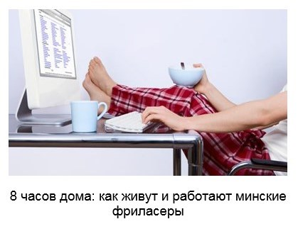
Вариант 1
Вариант 2

Slide 8
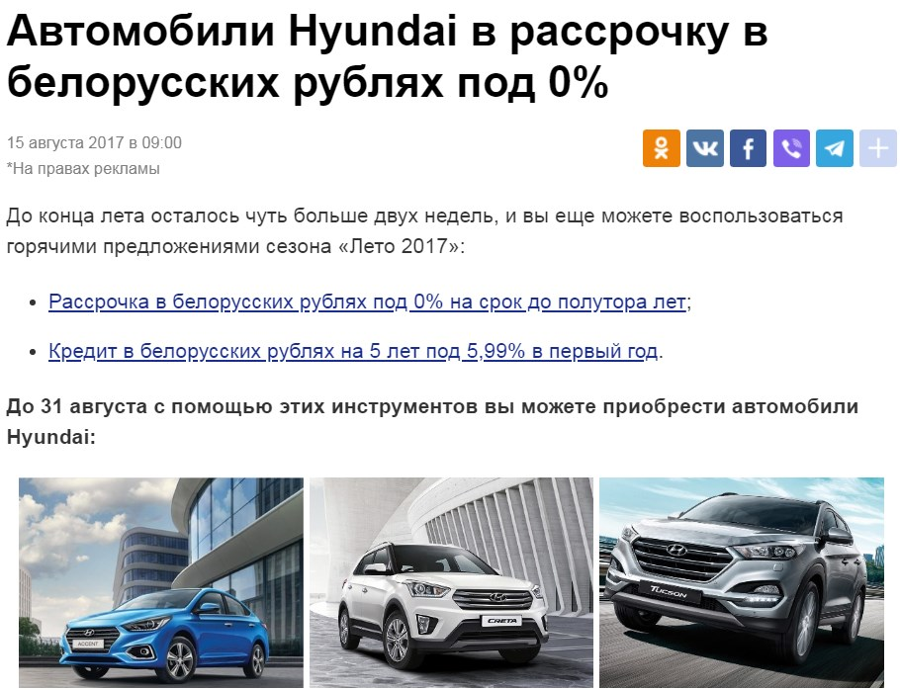
Заголовки
* В десятке самых просматриваемых в разделе «Новости компаний» по статистике рекламного отдела портала (топ-95 с 18.05.2017 по 25.08.2017)

Slide 9
Неинформативный
В своем доме и стены помогают
Информативный
Новая программа кредитования на жилье в Минске: на 10 лет под 10%

Slide 10
Не интригует
Беговые дорожки для дома: долой спортзалы
Интригует
Самое время сделать тренажерку прямо в своей квартире со скидкой 30%

Slide 11
Не цифра
Месяц в Португалии без переплат
Выгодная цифра
З0 дней в Португалии: рассрочка 50 рублей в месяц

Slide 12
Нет срочности
Не упустите возможность купить вашу пару обуви
Срочно
Осталось 3 дня до конца распродажи женской обуви: скидки от 70%

Slide 13
Неэкспертность
О беге, ЗОЖ и диетах
Экспертность
Бег не помогает худеть: рассказывает тренер Иванова И.И.

Slide 14
Так?
Или так?

Slide 15
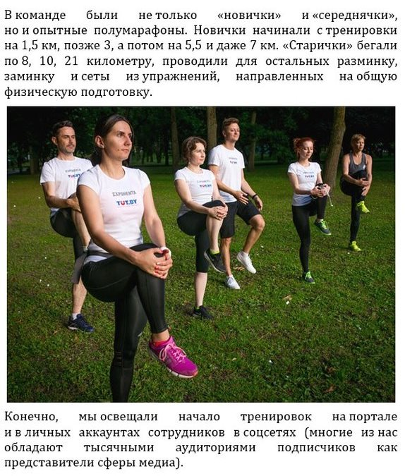
Реальные фото

Slide 16
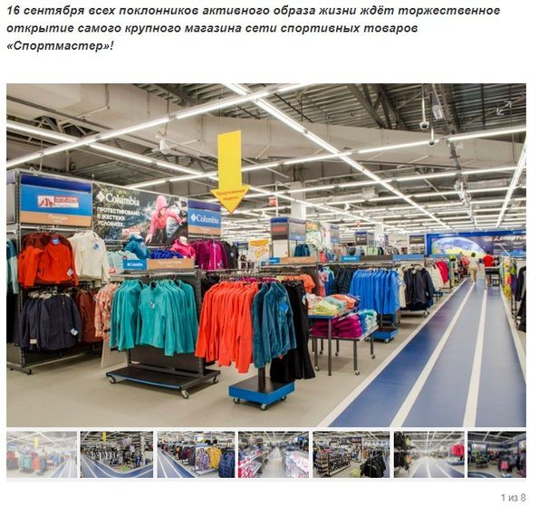
Фотосессии

Slide 17
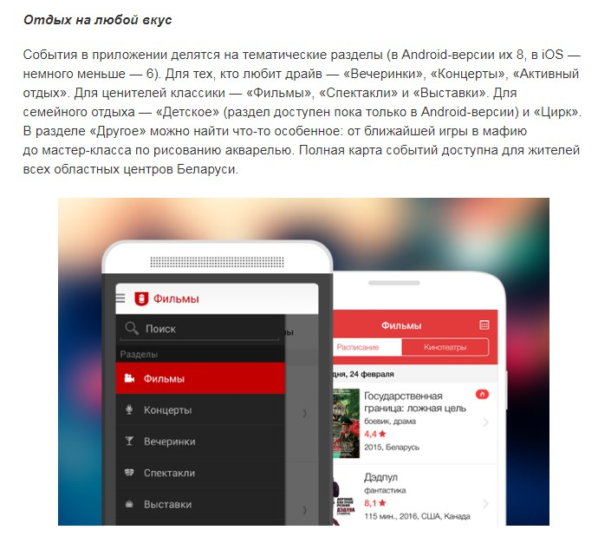
Свои визуалы

Slide 18
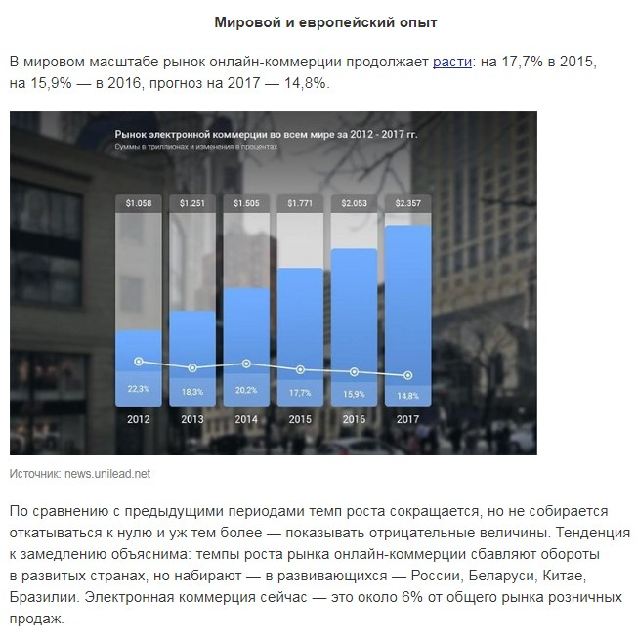
Инфографика

Slide 19
Клик-фишки сработают
Гиперссылки

Slide 20
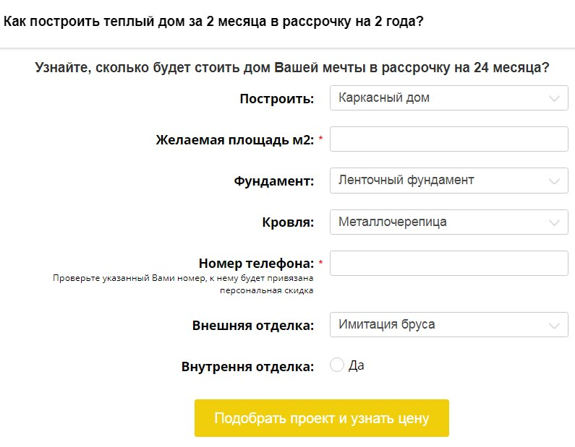
Клик-фишки сработают
Форма заказа / обратного звонка

Slide 21
Клик-фишки сработают
Кнопки соцсетей
Баннеры

Slide 22
Клик-фишки не сработают, если

Slide 23
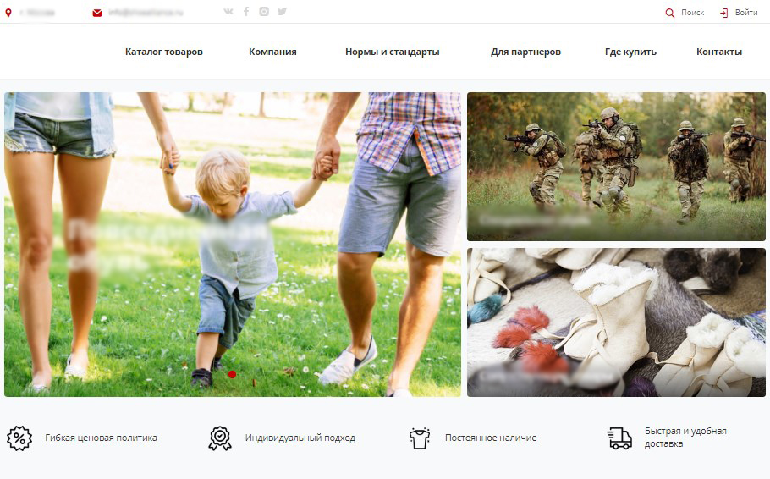
Неуместны
«…ООО «ММ» выпускает широкий модельный ряд продукта, востребованного не только в РФ, но и за ее пределами».

Slide 24
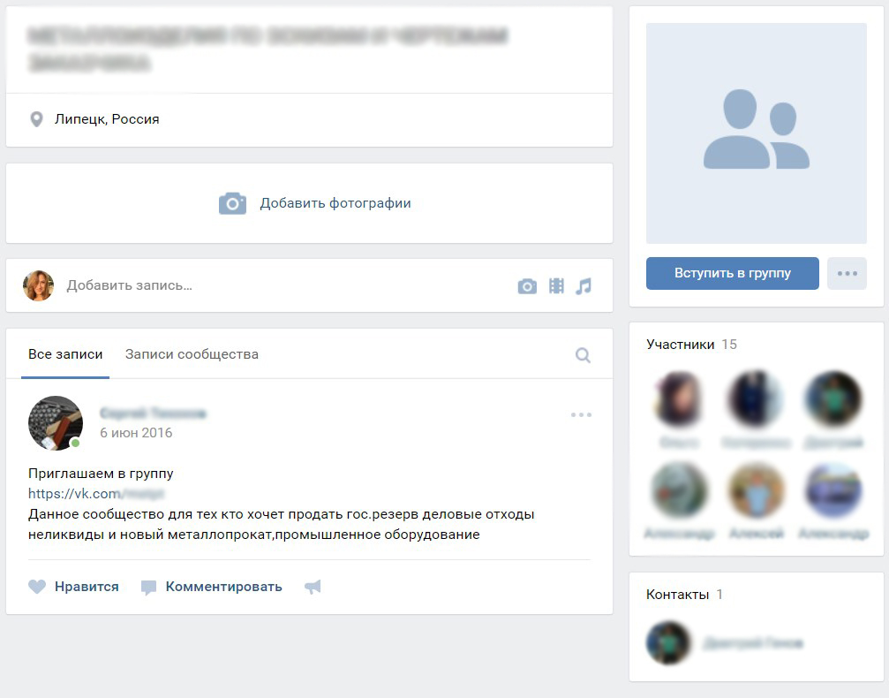
Неуместны
Следите за новостями в наших соцсетях:

Slide 25
Неравномерны

Slide 26
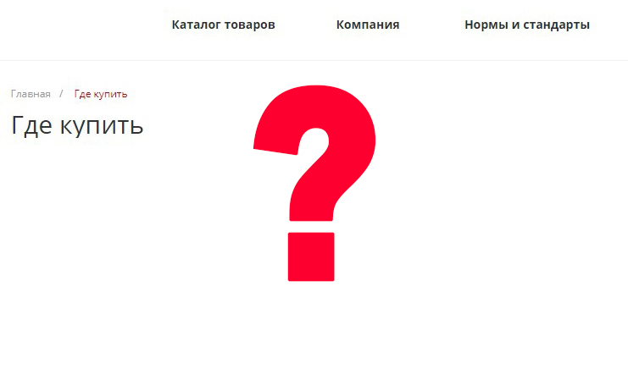
Нет нужной информации
«…Ознакомиться с расположением точек продаж можно на сайте в разделе «Где купить».

Slide 27
Объем текста
Акция
Доставка
История
Преимущества
Новинки
Другие продукты
Длинная сложная форма обо всем и ни о чем

Slide 28
Объем текста
Инфоповод
Детали
Эффективная и лаконичная форма

Slide 29
Объем текста
20 материалов
≈ 70 %
≈ 2,5 минуты
≈ 3000-5000 знаков
* Результаты медиаисследования: топ-300 коммерческих материалов, опубликованных с марта по август 2017 года

Slide 30
Грязные штучки
Преувеличение
ООО «ММ» – ваш самый быстрый помощник в экспресс-покупке и доставке мебели. Мы делаем абсолютно любую мебель.
Вы / Мы
Вы хотите, чтобы в Вашем доме была мебель из дерева? Вы устали от исполнителей? Мы сделаем все в срок. Мы возьмем на себя все.
Призывы
Вы просто не можете отказаться от такого предложения!
Штампы
Основной принцип деятельности ООО «ММ» на сегодняшний день ­­– индивидуальный подход к каждому клиенту.
Эпитеты
Широчайший ассортимент компании «ММ»: изысканные диваны, элегантные стулья.

Slide 31
В хорошем рассказе, как на военном корабле, не должно быть ничего лишнего (с.) А.П. Чехов
1. Полезный / выгодный заголовок
Высокий читательский интерес (просмотры, прочтения, переходы)
2. Разговор на стороне читателя (оболочка-выгода) с приятным и понятным оформлением
3. Реальные фото / видео / инфографика + правильные гиперссылки

Slide 32
Спасибо за внимание!
Подписывайтесь на наши соцсети: allwritestudio

